Slide 1
Computer e Information Technology
Unità 1 – Lezione 1c

Slide 2
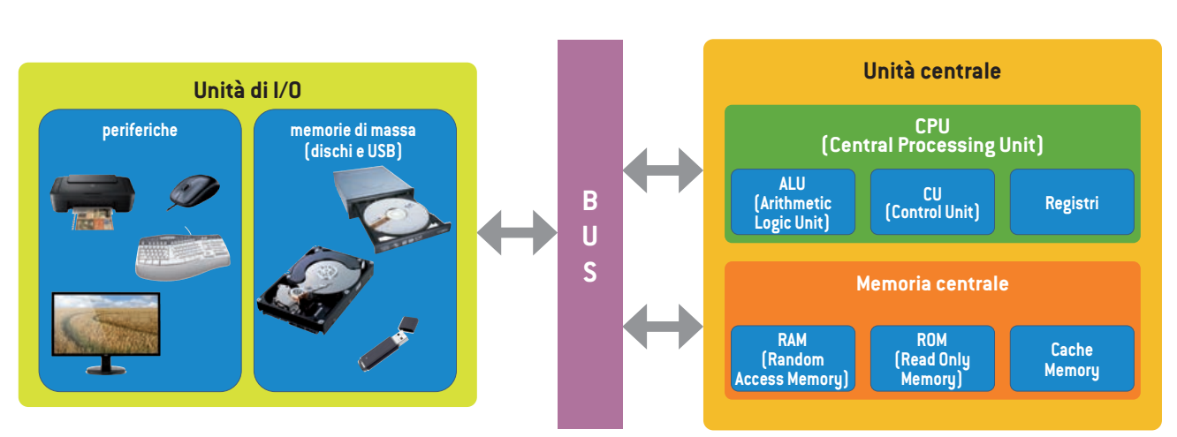
Il modello di Von Neumann
Lo schema seguente rappresenta i componenti principali che formano la struttura fisica di un computer. Tale rappresentazione si ispira al modello di Von Neumann
<numero>

Slide 3
Unità centrale e Unità esterna
Si individuano due sezioni, una centrale (Unità centrale) e una esterna (Unità di I/O - Input/Output).
La CPU e la memoria centrale risiedono nell’unità centrale, mentre le memorie di massa e le periferiche appartengono alle unità di Input/Output.
Unità Esterna
BUS
Unità Centrale
3

Slide 4
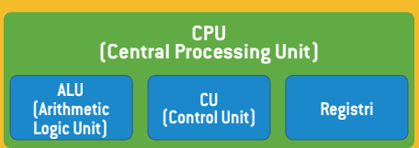
Central Processing Unit (CPU)
La CPU (Central Processing Unit) è la parte del computer che esegue le istruzioni dei programmi, è rappresentata fisicamente dal microprocessore ed è formata dai seguenti elementi:
Control Unit (CU): controlla e coordina le azioni necessarie all’esecuzione delle istruzioni;
Arithmetic Logic Unit (ALU): effettua i calcoli aritmetici e logici;
Registri: celle di memoria dedicate all’esecuzione delle istruzioni o alle operazioni di trasferimento con la memoria.
4

Slide 5
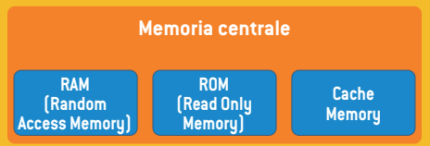
La memoria centrale
La memoria centrale è un dispositivo che contiene un numero limitato di informazioni, e si divide in:
Memoria RAM (Random Access Memory, <memoria ad accesso casuale),
Memoria ROM (Read Only Memory, <memoria di sola lettura)
Memoria cache.
5

Slide 6
Volatilità della memoria centrale
La memoria RAM è di tipo volatile, cioè mantiene i dati memorizzati in essa soltanto fino a quando viene alimentata; prima di spegnere il computer è pertanto necessario salvarne i dati più importanti su di un supporto di memoria permanente: la memoria di massa
6

Slide 7
La memoria di massa
Le memorie di massa hanno lo scopo di conservare i programmi e i dati in modo permanente. Le più diffuse sono interne al case (Hard Disk e CD-ROM), ma ne esistono in commercio altre che possono essere collegate al computer tramite cavo USB o cavo di rete (NAS) e sono dette esterne
7

Slide 8
L’unità di misura dei dati
I dati contenuti in memoria vengono misurati in byte. Se memorizziamo un testo, a ciascun carattere corrisponde circa un byte: ad esempio la parola “Pesaro” occupa 6 byte di memoria. Il byte è l’unità di misura della memoria.
Vediamo la scala di equivalenza:
1 byte = 8 bit;
1 “chilo” byte (1 kbyte) = 1024 byte;
1 “mega” byte (1 Mbyte) = 1024 kbyte;
1 “giga” byte (1 Gbyte) = 1024 Mbyte;
1 “tera” byte (1 Tbyte) = 1024 Gbyte
8

Slide 9
Il problema e gli algoritmi
Un computer elabora le informazioni in input e fornisce un risultato in output.
Un computer esegue una sequenza di comandi (o istruzioni) per risolvere un problema.
In altre parole, per risolvere un problema serve una algoritmo ovvero una sequenza di istruzioni che devono essere applicate dal computer.
9

Slide 10
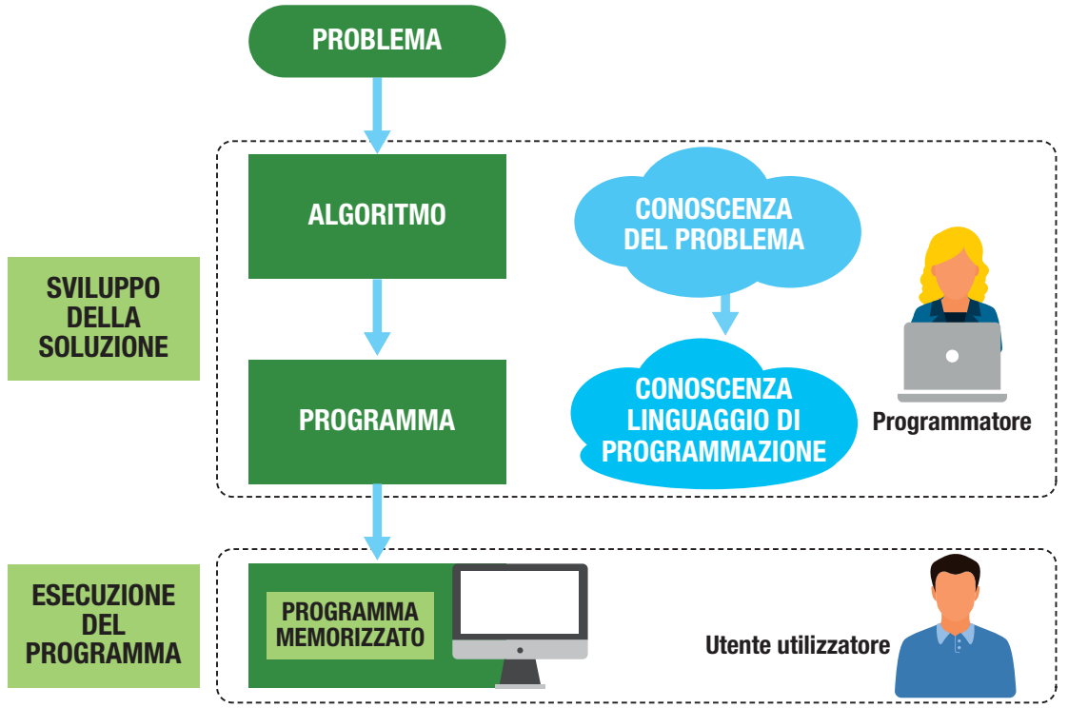
Dal problema alla soluzione
dd
10

Slide 11
Il programmatore
Il programmatore (o sviluppatore) rappresenta l’esperto che, dopo aver individuato il problema da risolvere, grazie alla padronanza del linguaggio di programmazione, sviluppa la soluzione attraverso la stesura di un algoritmo che viene poi codificato nel linguaggio di programmazione desiderato.
11

